Slide 1
Теоретический материал
к лабораторной работе № 3

Slide 2
Рекомендации по рисованию диаграмм;
Циклические обратные связи;
Типы диаграмм: дерево узлов, только для экспозиции (FEO);
Основные этапы процесса разработки функциональной модели;
Цикл автор-читатель.

Slide 3
Рекомендации по рисованию диаграмм
Диагональное расположение работ (порядок доминирования).
Следует максимально увеличивать расстояние между работами, поворотами и пересечениями стрелок.
Если две стрелки проходят параллельно (начинаются из одной и той же грани одной работы и заканчиваются на одной и той же грани другой работы), то по возможности следует их объединить и назвать единым термином.
Обратные связи по входу рисуются «нижней» петлей, обратная связь по управлению «верхней».

Slide 4
Рекомендации по рисованию диаграмм
Следует минимизировать число пересечений, петель и поворотов стрелок.
Если нужно изобразить связь по входу, необходимо избегать «нависания» работ друг над другом. В этом случае ERWin изображает связи по входу в виде петли, что затрудняет чтение диаграмм.

Slide 5
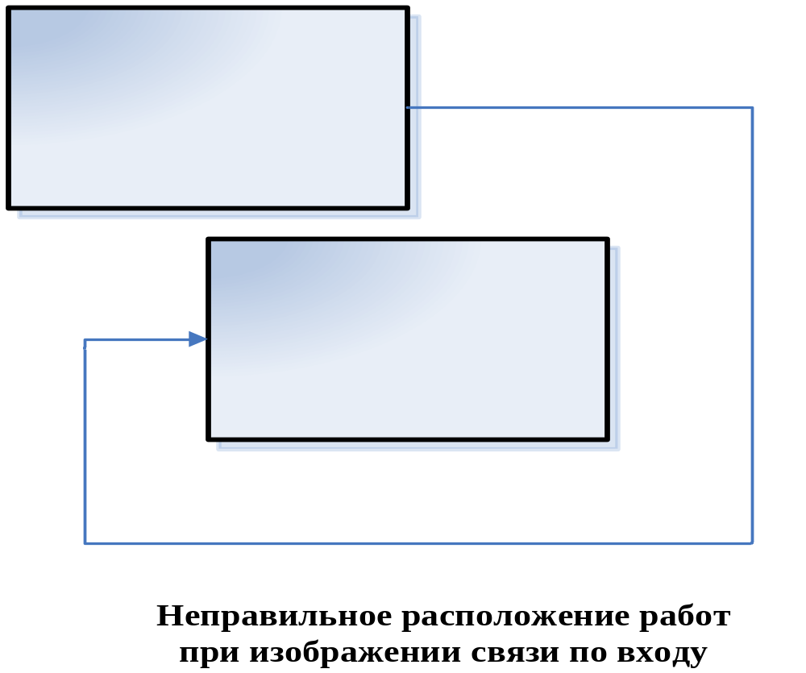

Slide 6
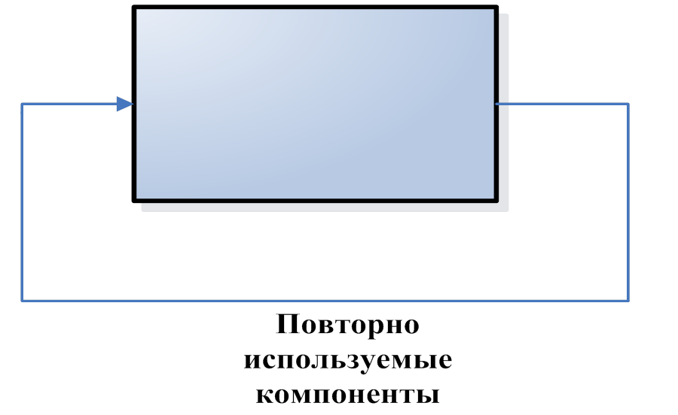
Циклические обратные связи
следует рисовать только в случае крайней необходимости, когда подчеркивают значение повторно используемого объекта. ERWin позволяет изобразить такую связь следующим образом: сначала создать обычную связь по входу, затем разветвить стрелку, направить новую ветвь обратно ко входу работы источника и, наконец, удалить старую ветвь стрелки выхода.

Slide 7
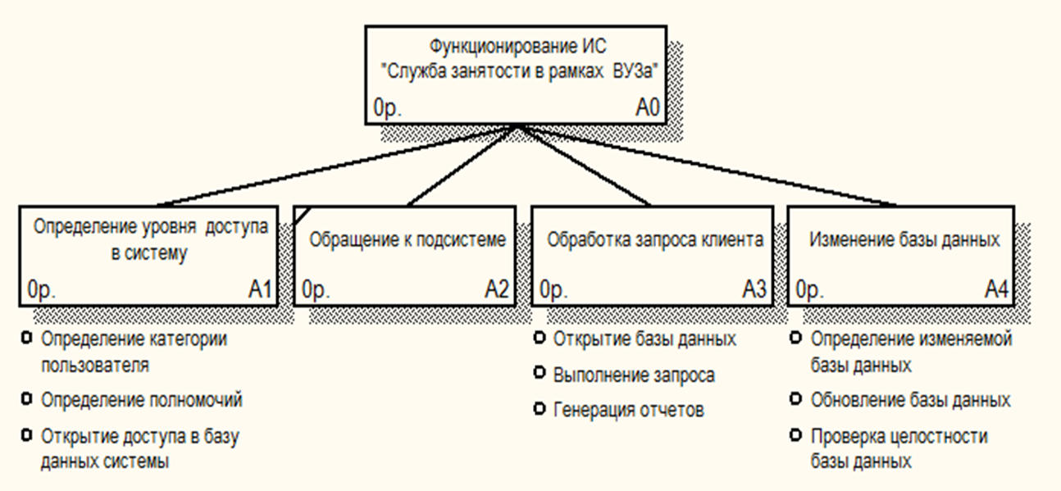
Типы диаграмм: дерево узлов
Дерево узлов - обзорная диаграмма, показывающая структуру всей модели и позволяющая рассмотреть всю модель целиком, но не показывающая взаимо-связи между работами. Обычно вершина дерева соответствует контекстному блоку, под вершиной выстраивается вся иерархия блоков модели.

Slide 8
В качестве верхнего уровня дерево узлов не обязательно должно иметь контекстную диаграмму и глубина может быть произвольной. В одной модели можно создавать множество диаграмм деревьев узлов.

Slide 9
Процесс создания модели является итерационным.
Чтобы проверить способ декомпозиции, следует после каждого изменения создавать
диаграмму дерева узлов.

Slide 10
Типы диаграмм: «только для экспозиции» FEO (For Exposition Only diagrams)
FEO-диаграммы позволяют проиллюстрировать другие точки зрения или детали, выходящие за рамки традиционного синтаксиса IDEF0,
допускают нарушение любых правил построения диаграмм IDEF0 в целях выделения важных с точки зрения аналитика частей модели

Slide 11
Один из способов использования FEO-диаграмм
состоит в отделении функционального блока от его окружения посредством создания диаграммы с единственным блоком и всеми относящимися к нему стрелками (наподобие контекстной диаграммы).Это может оказаться полезным в ситуациях, когда необходимо быстро получить информацию о стрелках функционального блока, а соответствующая диаграмма декомпозиции содержит слишком много объектов.

Slide 12
Кроме того, встречаются следующие виды FEO диаграмм:
  копия IDEF0-диаграммы, которая содержит все функциональные блоки и стрелки, относящиеся только к одному из функциональных блоков — это позволяет отразить взаимодействие между этим блоком и другими объектами диаграммы;
  копия IDEF0-диаграммы, которая содержит все функциональные блоки и стрелки, непосредственно относящиеся только ко входу и/или выходу родительского блока;
  различные точки зрения, как правило, на глубину одного уровня декомпозици.

Slide 13
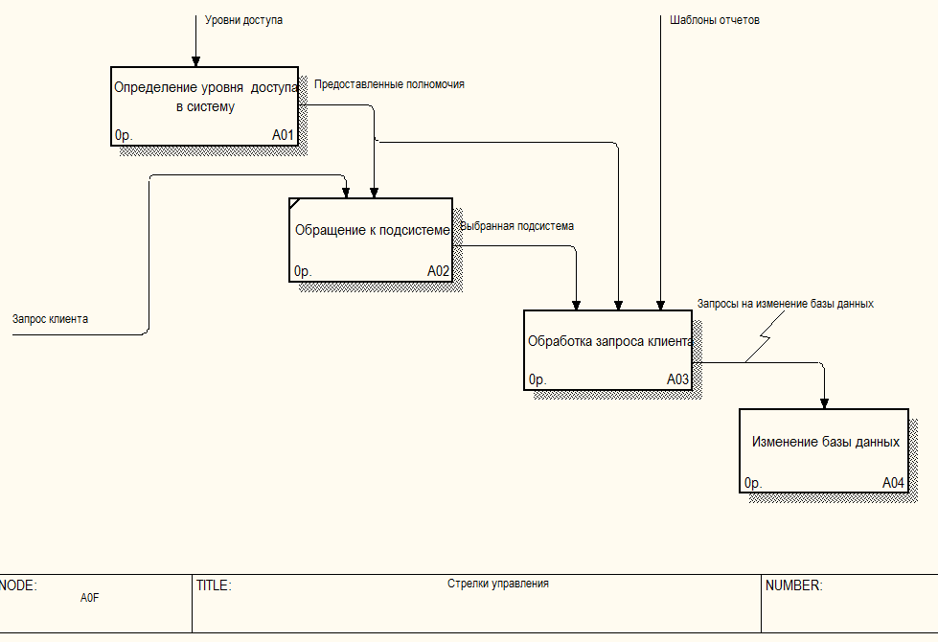
Новая диаграмма получает номер, который генерируется автоматически ( номер родительской диаграммы по узлу+постфикс F, например A0F)

Slide 14
Основные этапы процесса разработки функциональной модели

Slide 15
1. Определение цели,
  которую будет преследовать разрабатываемая модель.
  Пример. Описать деятельность организации для ее реорганизации с целью минимизации затрат.

Slide 16
2. Определение набора функций и данных
  На данном шаге формируются списки всех функций и данных, которые можно выделить из разговора с экспертами.

Slide 17
3. Иерархия функций
  Выделяются более общие функции
  и более мелкие, и их зависимость.
  Функции выстраиваются в иерархию.

Slide 18
  4. Построение иерархии функций
  в виде диаграмм
  по правилам методологии IDEF0

Slide 19
Пример функциональной модели
Прием сотрудника на работу
В процессе приема сотрудника на работу участвуют: отдел кадров, сам претендент на получение работы и руководитель организации.
Претендент должен принести набор первичных документов: заявление, рекомендации, диплом.
Отдел кадров должен обработать все эти документы: подготовить контракт, где нужно указать должность, зарплату и прочие требования.
Контракт должны подписать и работник и руководитель организации.
Если контракт подписан, отдел кадров должен зафиксировать нового сотрудника и подготовить необходимые документы.

Slide 20
Определить набор функций и представить их в виде иерархии
Функции:
Получить документы от претендента,
Заполнить анкету,
Обработать документы претендента,
Принять решение о приеме на работу,
Подготовить контракт,
Указать должность,
Указать зарплату,
Подписать контракт,
Учесть прием нового сотрудника,
Завести личное дело,
Зафиксировать сотрудника в БД.
Подготовить приказ о приеме нового сотрудника.

Slide 21
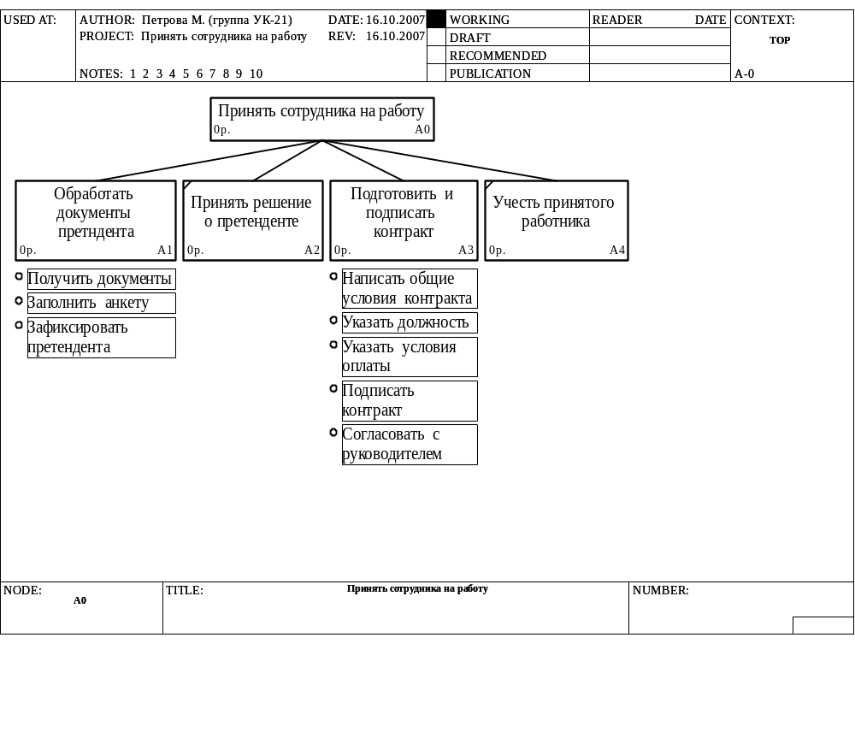

Slide 22
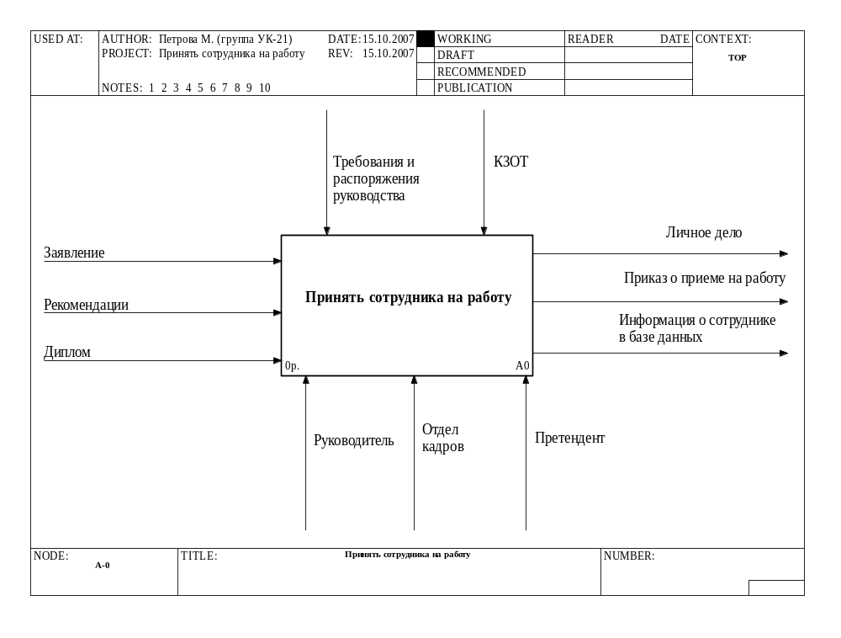

Slide 23
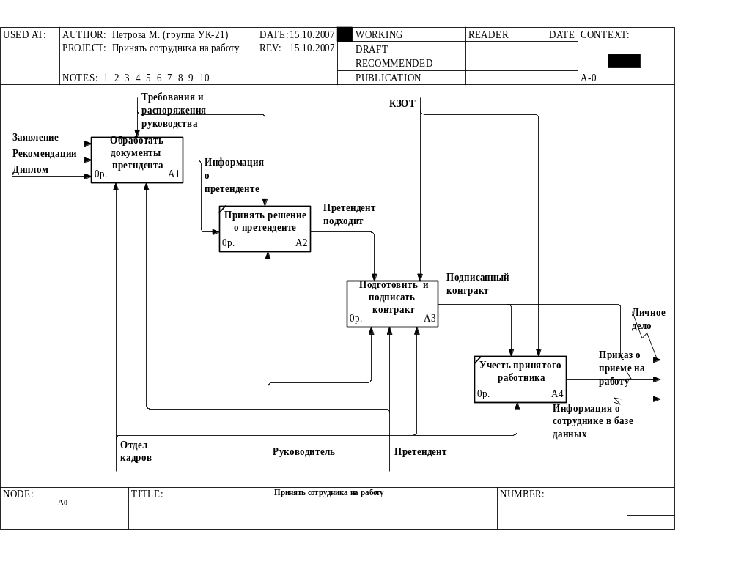

Slide 24
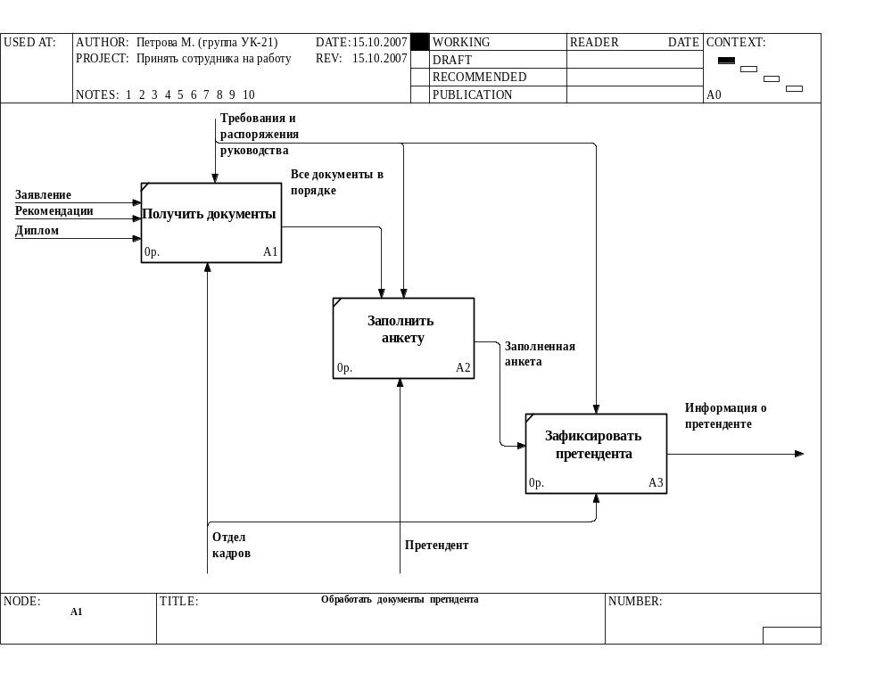

Slide 25
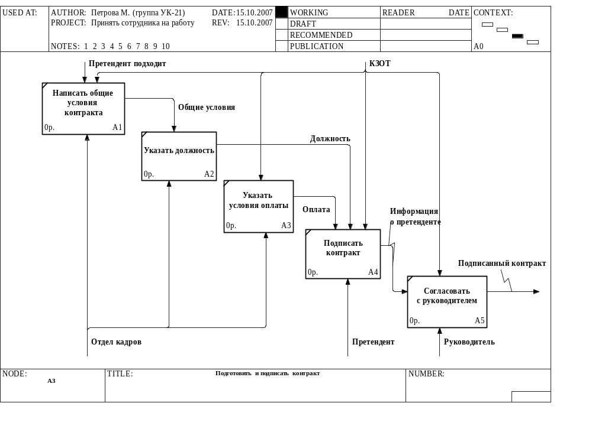

Slide 26
В работе над моделью принимают участие специалисты разных профилей:
аналитики (авторы);
эксперты предметной области (читатели);
библиотекарь;
комитет технического контроля (коллегиальный орган, утверждающий результаты моделирования).
Обычно библиотекарь выделяется для больших проектов

Slide 27
Цикл автор-читатель
предназначен для обеспечения обратной связи при построении модели.
Он включает определенные формализованные процедуры, предписывающие правила координации деятельности участников создания модели.

Slide 28
Цикл автор-читатель содержит следующие этапы:
3. Папка с ответами на замечания
АВТОР
1. Папка
ЧИТАТЕЛЬ
(эксперт)
2. Папка с замечаниями
4. Окончательный вариант без замечаний
БИБЛИОТЕКАРЬ

Slide 29
Аналитик (автор)
формирует папку на очередном этапе декомпозиции.
В нее входит текущая диаграмма, созданная
на основе общих знаний, анализа документации и опроса экспертов.
Общие знания не позволяют создать диаграмму достаточно корректно, поэтому она нуждается в уточнении и дополнении.
В папку могут включаться сопутствующие отчеты, в том числе словарь стрелок и работ, диаграмма верхнего уровня, дерево узлов и любая необходимая документация. На папке регистрируются входящие данные – дата, автор, данные читателя и т.д.

Slide 30
Библиотекарь
ответственен за прохождение этапов цикла и архивирование диаграмм модели

Slide 31
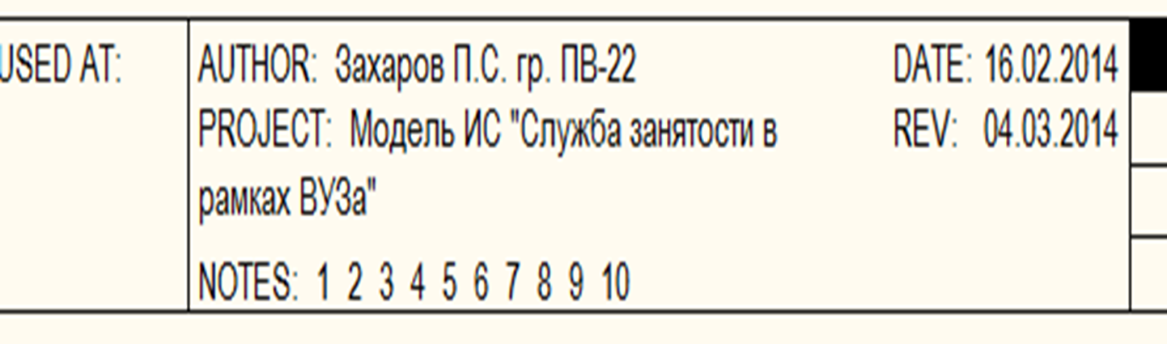
Читатель (эксперт)
рецензирует папку и записывает свои комментарии.
Замечания вносятся по определенным правилам:
если читатель решил внести замечание, он должен указать номер замечания,
затем внести текст замечания
и в каркасе диаграммы, в разделе Notes,
зачеркнуть цифру, соответствующую номеру замечания.

Slide 32
После рецензирования
папки возвращаются библиотекарю,
регистрируются и направляются автору.
Автор вносит ответ на замечания и,
если он согласен с замечаниями,
корректирует модель.
На практике зачастую сеанс экспертизы проводится в форме устного собеседования между автором и экспертом.

Slide 33
Когда автор считает, что диаграмма уже достаточно проработана и достигла уровня
Recommended,
он пересылает ее на утверждение в комитет технического контроля , где она проходит окончательную экспертизу.

Slide 34
После внесения замечаний
и окончательных изменений диаграмма окончательно утверждается и получает статус
Publication
и может быть распечатана и распространена среди участников проекта.

Slide 35
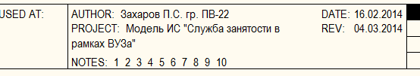
Autor -имя создателя диаграммы
Date -дата создания
Project -имя проекта, в рамках которого была создана диаграмма
Rev -дата последнего редактирования диаграммы
Notes 123456789 10 -используется для проведения сеанса экспертизы.
Эксперт должен ( на бумажной копии диаграммы) указать число замечаний,вычеркивая цифру из списка каждый раз при внесении нового замечания

Slide 36
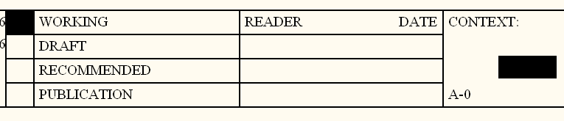
Working -новая диаграмма, кардинально обновленная диаграмма или новый автор диаграммы
Draft - диаграмма прошла первичную экспертизу и готова к дальнейшему обсуждению
Recommended - диаграмма и все сопровождающие документы прошли экспертизу. Новых изменений не ожидается
Publication - диаграмма готова к окончательной печати и публикации
Reader - имя читателя (эксперта)
Date - дата прочтения

